Slide 1
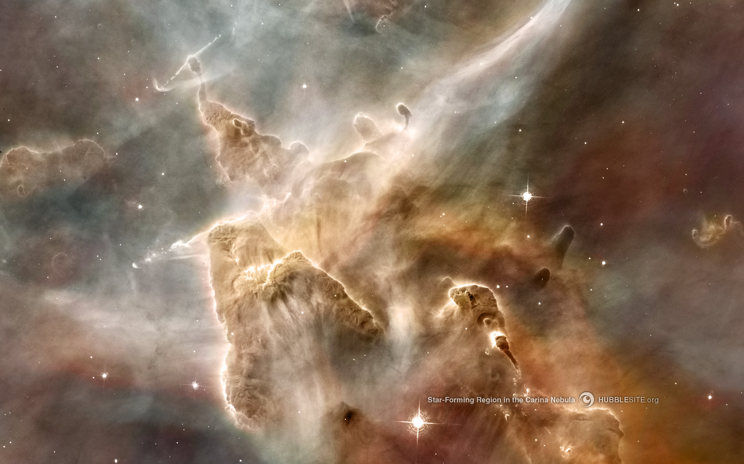
第三回：私たちはどこへ行くのか 〜人類と宇宙の未来〜
宇宙の不思議 〜大人のための自然科学入門〜
2012年6月29日 宇治市生涯学習センター
磯部洋明
京都大学宇宙総合学研究ユニット

Slide 2
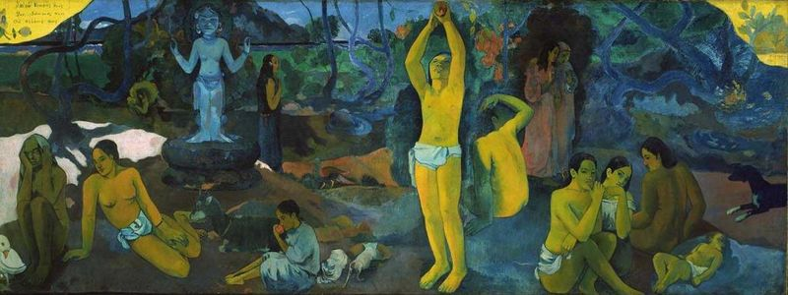
我々はどこから来たのか？
我々は何者か？
我々はどこに行くのか？
Paul Gauguin, ボストン美術館所蔵

Slide 3
今日の内容
わたしたちの宇宙はどんなところ？
宇宙はどのようにして始まったか？
終わりはあるのか？
Notes:
z0

Slide 4
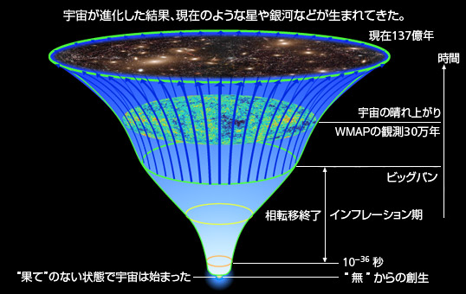
復習：宇宙はどのように生まれたのか？
宇宙は「無」から生まれた
「無」のゆらぎが、ある時「真空の相転移」を起こし、急激に広がった（インフレーション）
「真空の相転移」が起きて巨大なエネルギーが解放され、ビックバン
佐藤勝彦先生のHPより
http://utaprc4.phys.s.u-tokyo.ac.jp/~sato/
Notes:
c3ちわ

Slide 5
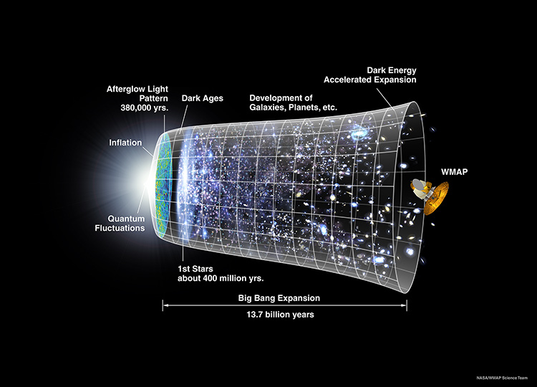
復習：宇宙の進化
Notes:
a1ちわ

Slide 6
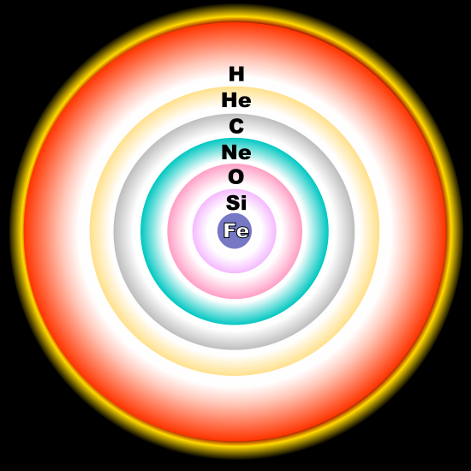
復習：水素とヘリウム以外の元素は全て星の中でできた
宇宙で最初の星は水素とヘリウム（と少しだけリチウム）のみ
星の中で核融合が進み、炭素(C)、酸素（O)などの元素が合成される
鉄より重い元素（金、銀、プラチナ、鉛など）は、超新星爆発の時にできる
宇宙の中に様々な元素が増えてから太陽系と地球が誕生し、生命が生まれた
Notes:
a2ち

Slide 7
復習：太陽は活発に変化している
X線で見た太陽
温度が100万度以上のコロナ
ピカッと光るのは、太陽フレアと呼ばれる爆発
Notes:
a1ちわ

Slide 8
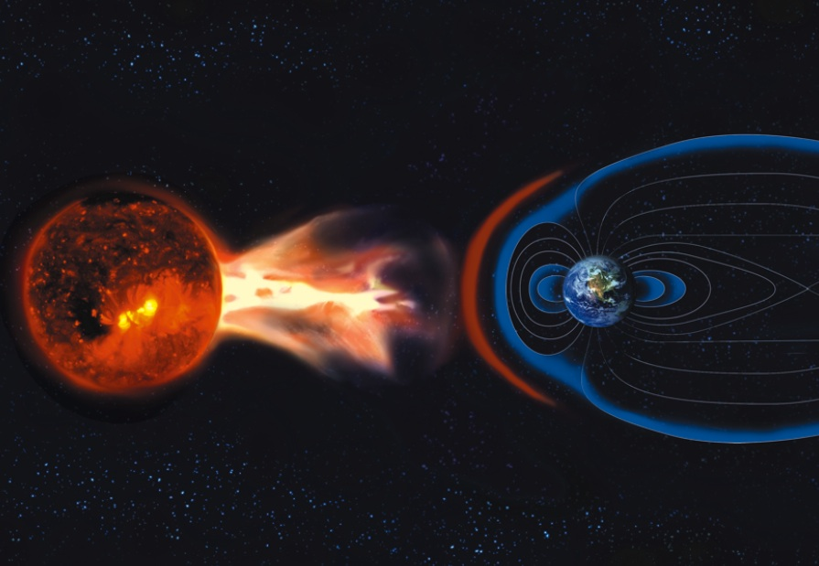
復習：太陽活動は地球と人間の活動に影響を与える
太陽フレアに伴う高エネルギー放射線
＝＞宇宙飛行士の被爆
人工衛星の故障
フレアに伴い噴出する磁気プラズマ
（コロナ質量放出）
＝＞磁気嵐、オーロラ
通信障害
送電線網、パイプラインの障害
Notes:
a２ちわ

Slide 9
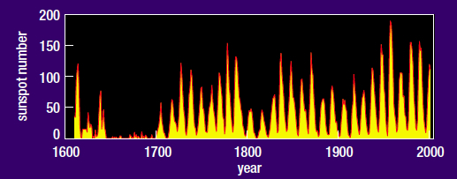
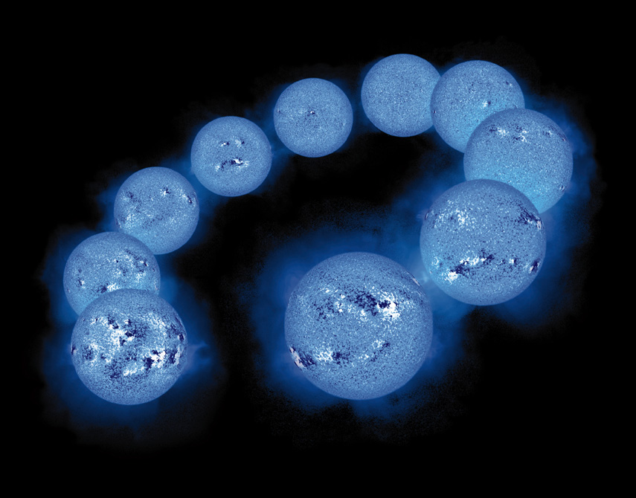
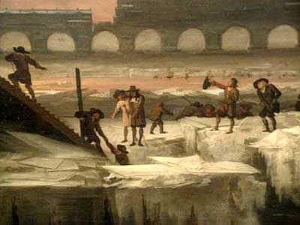
復習：太陽活動は地球気候にも影響を与えるかもしれない
太陽黒点の変化
黒点数の変動
2000年
1991年
マウンダーミニマム
今から300年ちょっと前、黒点がほとんどない時があった
そのころ地球はミニ氷河期だった
そのころのイギリスのテムズ川をかいた絵
Notes:
b2ちわ

Slide 10
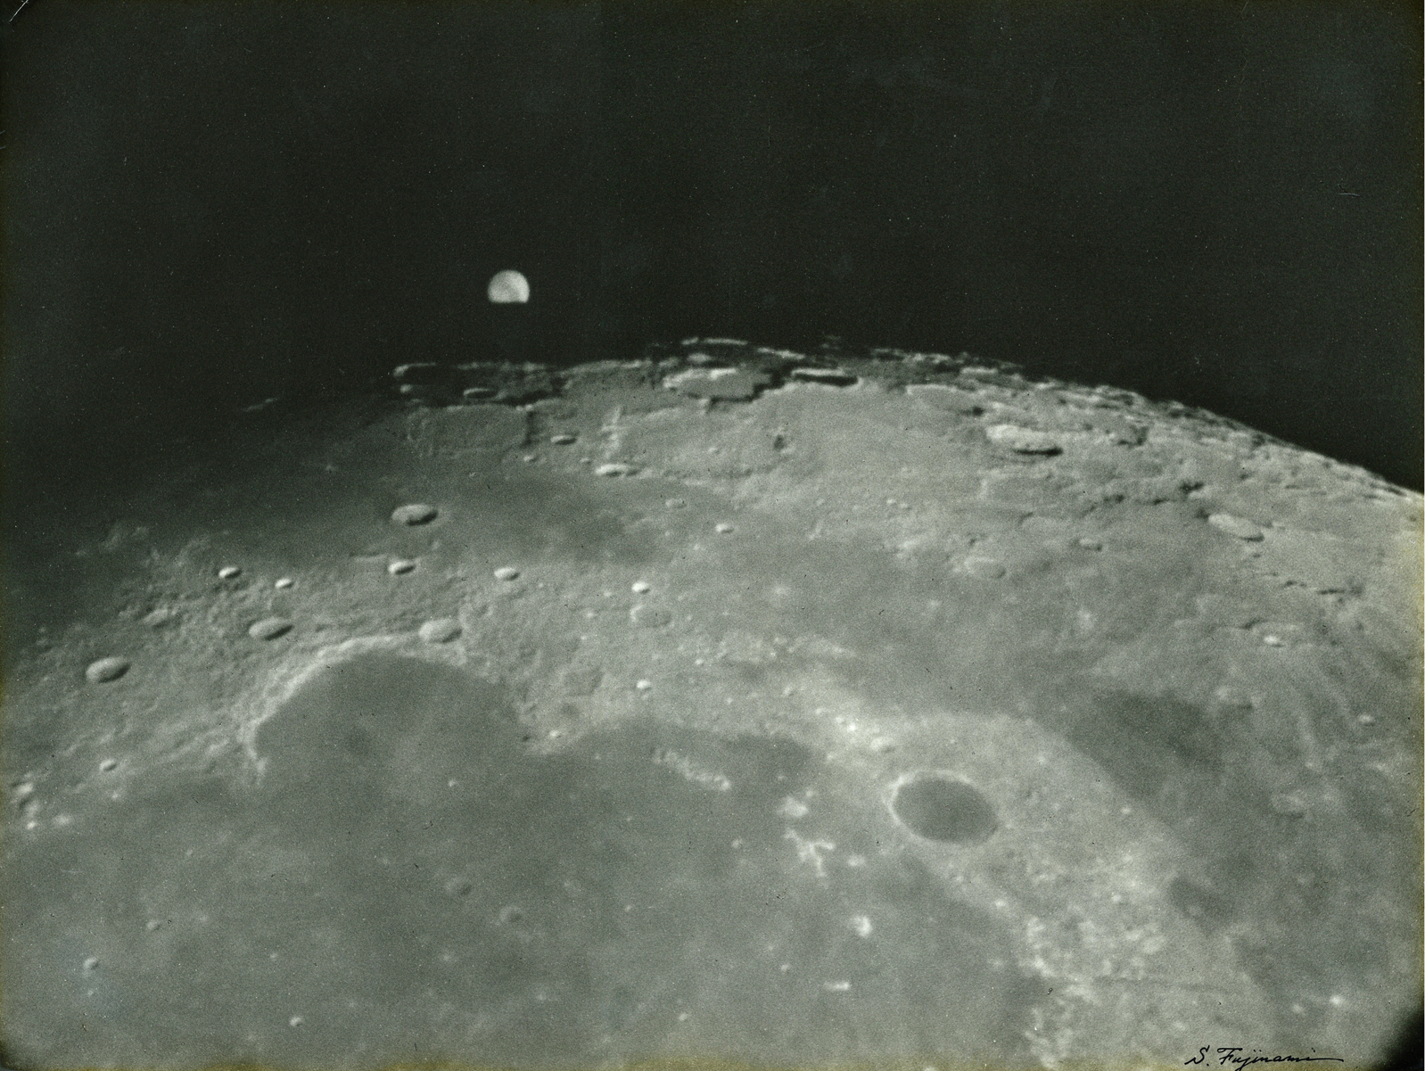
今日のお話：人類と宇宙の未来

Slide 11
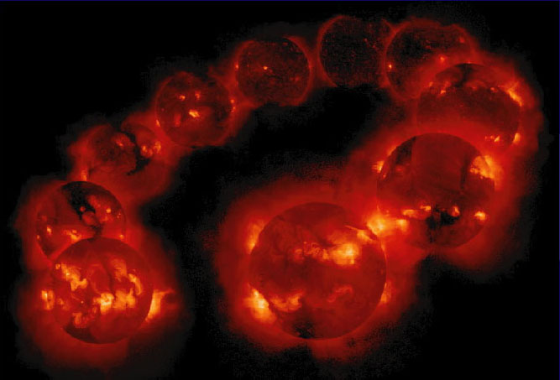
地球に起きる変化とその要因
昼と夜、潮の満ち引き（1日）...地球の自転
月の満ち欠け、大潮・小潮（1月）..月の公転
1年、季節（1年）...地球の公転（と地軸の傾き）
太陽フレア活動（1年）...太陽の自転に関係しているがよく分からない
ミランコビッチ周期による日射量の変化（数万年）...公転軌道や自転軸の周期的変化等
大量絶滅周期（数千万年）...隕石、太陽活動など？？よく分からない
超大陸の合体と分裂（ウイルソンサイクル...2-3億年）：地球内部の運動
隕石衝突とスターバースト（20億年）：マゼラン雲の通過
ds
ds

Slide 12
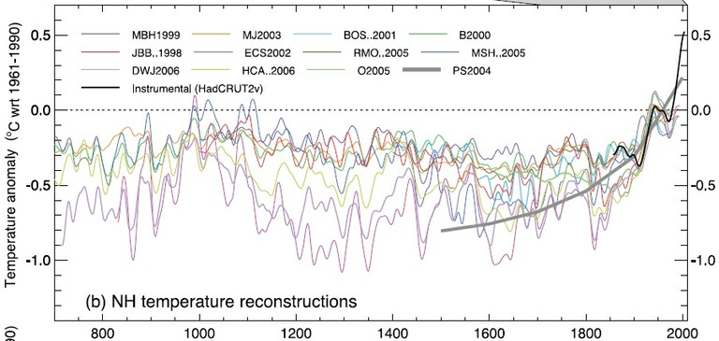
大昔の地球の気温
暖
暖
暖
暖
寒
寒
寒
寒
今の地球は「氷河期」
...の中ではわりと暖かい「間氷期」
恐竜がいたころは、今よりもずっと暖かった
地球温暖化
1000年前
今

Slide 13
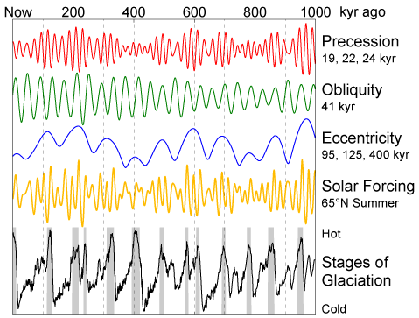
ミランコビッチサイクル

Slide 14
ウイルソンサイクル（超大陸の分裂と合体）
2億年前、地球の大陸は「パンゲア」というひとつの巨大大陸だった。
これからも数億年ごとに、地球の大陸はくっついたりはなれたりする。
Notes:
なので、あと1億年もすれば日本は日本でなくなります。

Slide 15
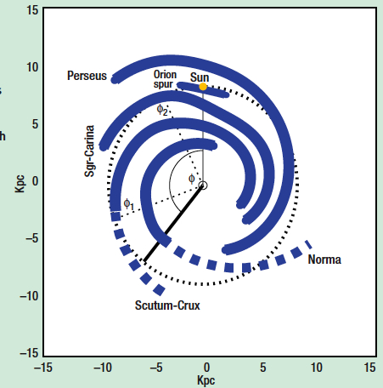
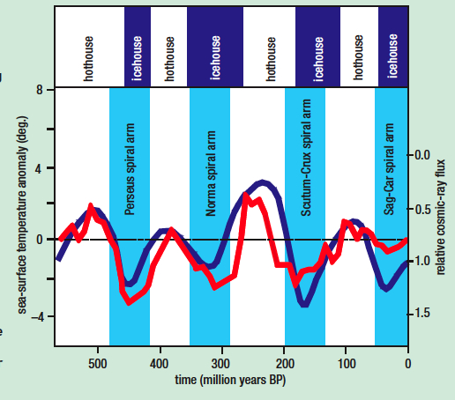
銀河スケールの変動

Slide 16
お隣の銀河の影響を受けている！？
銀河系の隣にある大マゼラン雲と小マゼラン雲は、20億年に一回銀河系に近づく。
そのとき、銀河系では星がたくさん生まれたり、地球に隕石の雨が降ったりする

Slide 17
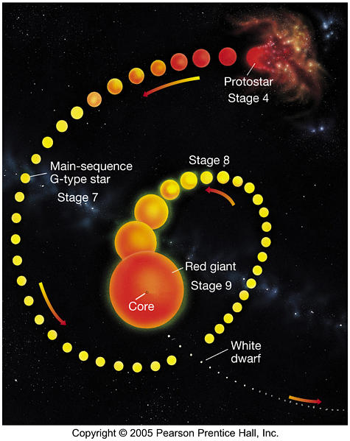
太陽と地球の未来
太陽は約60億年後寿命を迎え、急に赤く膨れ上がる（赤色巨星）
（恐らく）このとき地球は飲み込まれる
人類の遠い子孫（その時にはヒトの形をしていないかも）がこの時も生きのびようと思ったら、違う恒星に逃げないといけない

Slide 18
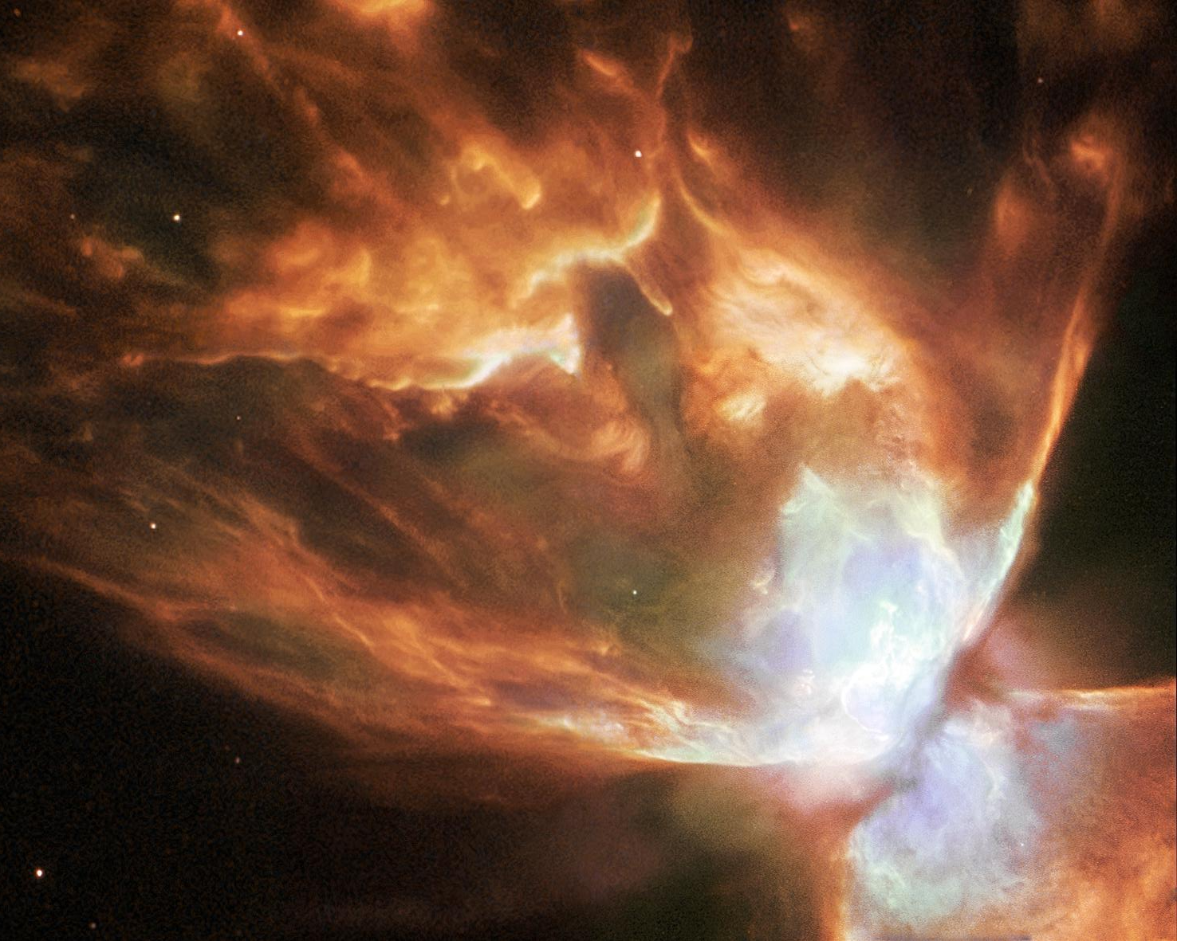
太陽が死ぬ時はこんな感じ

Slide 19
他の星へ逃げて、その先は？
全ての星はいずれ寿命を迎える
新しい星が生まれるためのガスや塵も、やがて尽きる
やがてブラックホールと光子だけの宇宙になる（ブラックホールもやがて蒸発してしまう）？
宇宙の膨張はどんどん加速し、やがてすべてがバラバラになってほとんど空っぽの宇宙になる？
ほんとのところどうなるかはほとんど分かっていない....

Slide 20
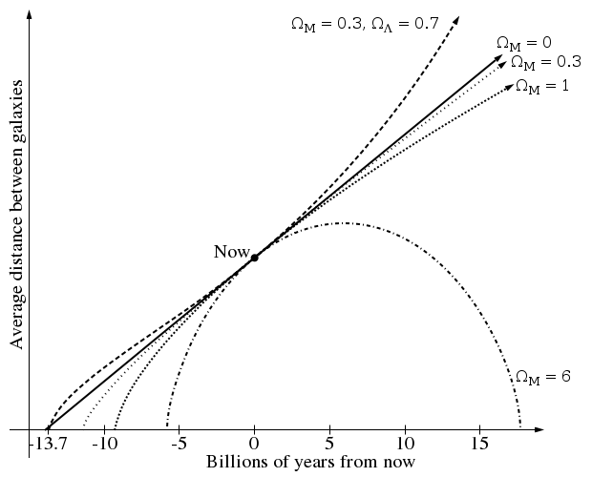
宇宙の未来
ずっと膨張を続ける
可能性１：
宇宙の中にある物質の引力が膨張の勢いに勝てば、宇宙はいつか収縮に転じて、最後はつぶれてしまう
＝ビッグクランチ
可能性２：
引力の方が弱ければ、段々減速しつつも永久に膨張を続ける
いつか収縮に転じる
可能性３：
どんどん加速度的に膨張を続ける。その先は？？
ビッグバン
ビッグクランチ
Notes:
b3ちわ

Slide 21
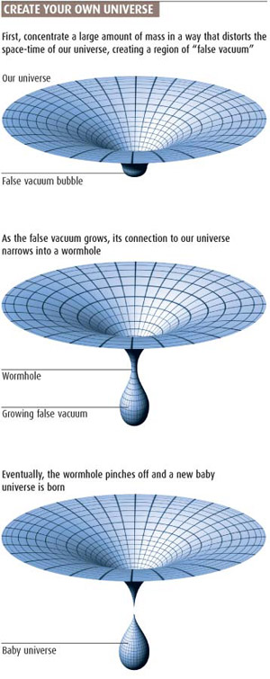
子宇宙／孫宇宙が生まれるかも？
宇宙のある場所から、突然別の宇宙が生まれて膨張を始めるかも？
もしかしたら、我々の宇宙が生命が住めなくなる前に、子宇宙・孫宇宙に移り住めるかも？
もしかしたら我々の宇宙も、別の宇宙から生まれたのかも？
でも新しく生まれた宇宙は、我々の宇宙とは似ても似つかないかも？
研究はされているが、まだまだ分からない事だらけ...
Notes:
b2ちわ

Slide 22
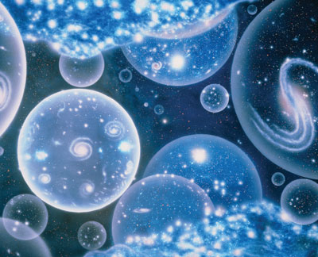
多元宇宙（multiverse）
uni(一つの)-verseに対してmulti（複数の）-verse
我々の宇宙と同じような（又はかなり違った）宇宙が他にもたくさんある？
理論的にはあり得る。しかし外の宇宙の情報は「原理的に」知り得ない
決して知覚できないものを存在していると言えるか？哲学的問題。
Our place in the Multiverse, Silk, Nature 2006
Notes:
c2ちわ

Slide 23
人は宇宙へ出てゆくだろうか？

Slide 24
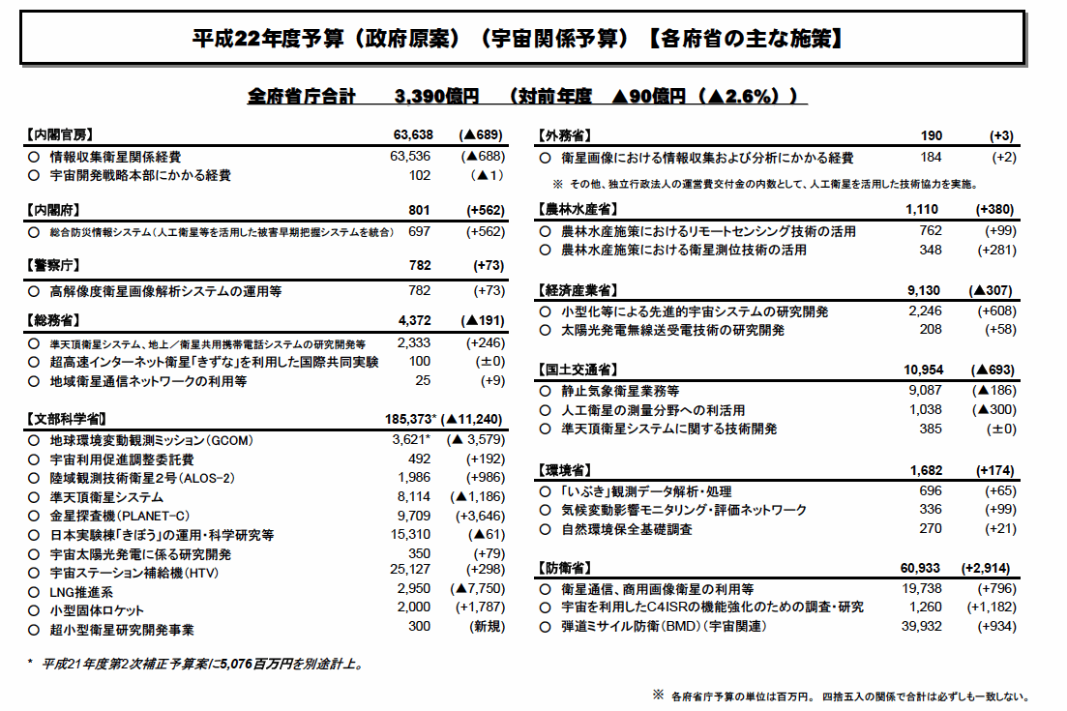
日本政府が宇宙開発にかけているお金
約三千数百億円
（科学研究費補助金、国立天文台や大学等の天文学研究に関する経費を除く）

Slide 25
日本の国家予算は？
平成22年度収入：~92兆円
公債（借金）：~44兆円
税収：~37兆円
その他収入：~11兆円
平成22年度支出：~92兆円
社会保障関係：~27兆円
国債費（借金返済）：~21兆円
地方交付税：~17兆円
....宇宙などやっている場合か？

Slide 26
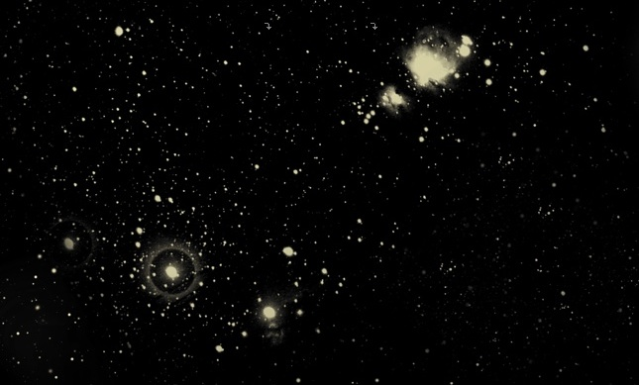
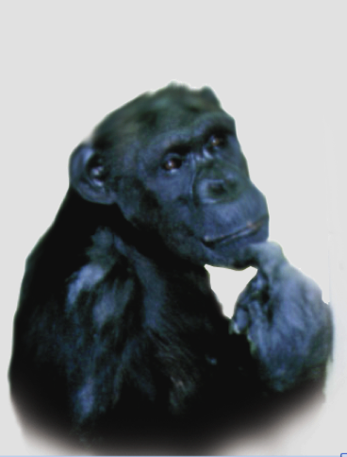
宇宙は人間に 何をもたらしてきたか

Slide 27
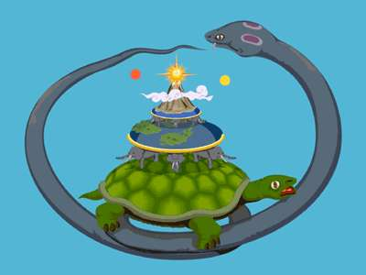
天文学は最古の学問（の一つ）
ヒトはいつの時代も、「宇宙（世界）はどうなっているのか？」に興味を頂いてきた
古代インドの宇宙観
http://rikanet2.jst.go.jpより拝借

Slide 28
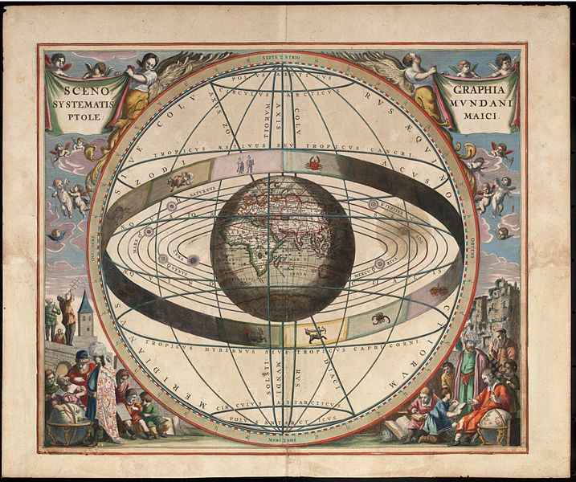
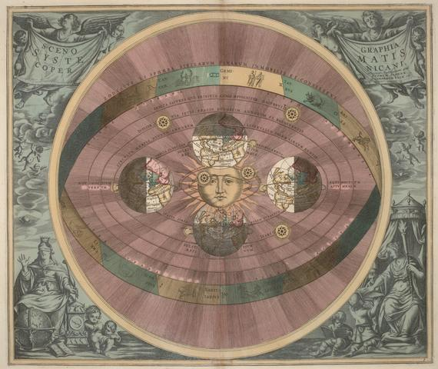
それでも地球は回っている...
天動説
地動説
世界は人間の理性で理解できるものである
夜空の星の動きの精密な観察と、
それを論理的・数学的に説明しようという努力から、地動説が見いだされた

Slide 29
宇宙は永遠に同じではない
宇宙がビッグバンで始まり、今も膨張を続けていることは、今では誰もが知っている。
が、アインシュタインでさえも初めは受け入れられなかった

Slide 30
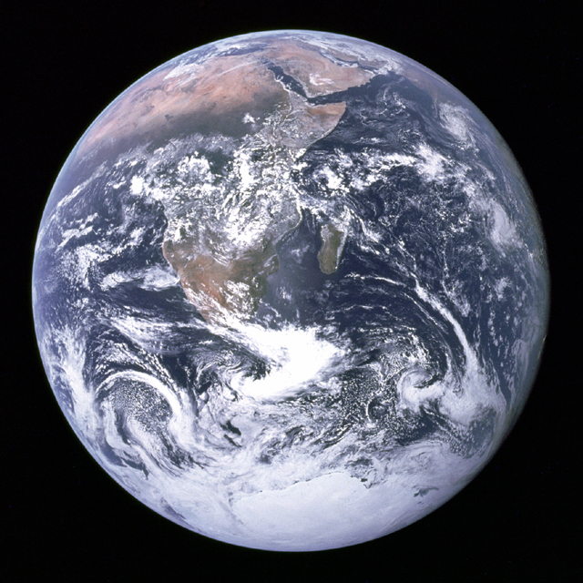
20世紀の宇宙開発の最大の成果

Slide 31
「地球は青かった」...ガガーリン
「宇宙から見ると国境などない」...宇宙飛行士が口を揃えて言う言葉
「米ソの冷戦を終わらせたのは、究極的には宇宙から見た地球の姿である」...立花隆
「宇宙船地球号」

Slide 32
それで、いいのか？
冷戦が終わった後も、地域の紛争はむしろ激化しているところがある
地球の環境は変化する。生命はいつか進化する...いい環境？地球を守るって？
「地球市民」は究極のグローバル化。「国境などない」「みんなが同じ文化」で本当にいいのか？？

Slide 33
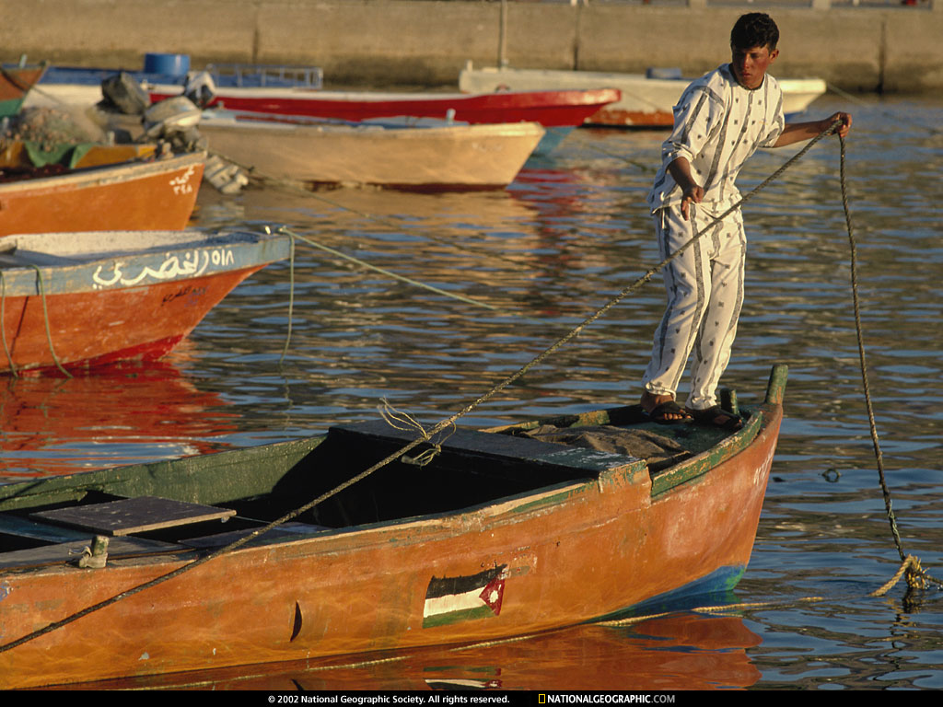
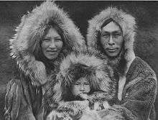
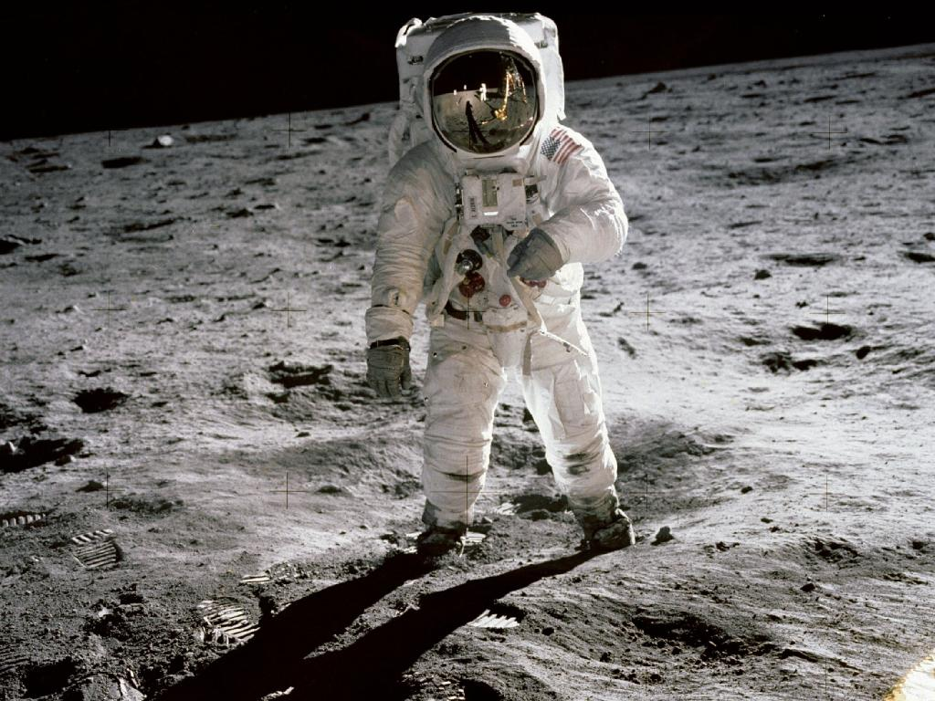
人間は文化を変えて環境に適応してきた
様々な自然環境＝＞多様な種の生命
様々な自然・社会的環境＝＞多様な文化

Slide 34
文化の多様性
環境も、社会も、これからどんどん変化する
それに適応するには、多様な文化を保持しておかないと？
宇宙進出がもたらした「地球は一つ」の思いが、「文化」まで一つにしてしまわないだろうか？

Slide 35
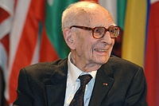
レヴィ＝ストロースさん曰く
おそらく私たちは、平等と博愛がいつの日かヒトのあいだに、多様性を損なうことなく実現される夢を描いているのだろう。しかし、人類が、かつて想像し得た価値のみの不毛な消費者となり、亜流の作品と幼稚な発明を生み出すことに甘んじたくないならば、人類は、真の創造が、異なった価値観からの呼びかけにたいするある意味の聴力障害を想定し、それが異なった価値観の拒否、あるいはその否定にまでつながるものであることを、学ばなくてはならない
創造に満ちた偉大な時代とは、遠く離れたパートナーと刺激を与え合える程度に情報交換ができ、しかもその頻度と速度は、集団・個人間に不可欠の壁を小さくしすぎて交換が容易になり、画一化が進み多様性が見失われない程度に留まっていた時代 ＊＊
＊レヴィ=ストロース「はるかなる視線」みすず書房
＊＊レヴィ=ストロース「レヴィ=ストロース講義」平凡社
....光速の壁が通信を難しくするレベルの宇宙へいけと？

Slide 36
思考実験１
どこか違う星に移住することになった。もう地球には帰れない。選ばれた1000人が、新しい星で子孫を増やしてゆく。
...この時、遺伝子診断で、潜在的に病気や障害を持ちやすい人を除くのは、正しいこと？

Slide 37
思考実験２
どこか違う星に移住することになった。この先300年間、宇宙船の中で世代をつなぎながら生きのびなければならない。その間、健康でいる以外に特に仕事はない。
この難しいミッションに要求される「能力」とは？クリエイティブでみんなをひっぱる能力のある人？それともずっと部屋にこもってゲームをしているだけで満足できる人？

Slide 38
宇宙に住む時代ってほんとにくるの？いつ頃？

Slide 39
宇宙に行くのは少数の団体？
 | メイフラワー号 | モルモン教徒 | 巨大宇宙コロニー | 小惑星への移住
年 | 1620 | 1847 | 2??? | 2???
人数 | 103 | 1,891 | 10,000 | 23
積荷（トン） | 180 | 3,500 | 3.6 million | 50
費用(1975の米ドルで) | 600万ドル | 1500万ドル | 1000億ドル | 100万ドル
積荷1ポンドあたりの費用 | $15 | $2 | $13 | $10
1家族当たりの費用を年収で割った値 | 7.5 | 2.5 | 1,500 | 6

Slide 40
人間はどこまでいくのか？
東の地を征服するための遠征を考えた王
王：まずギリシャを征服するぞ
賢者：その次は？
王： アフリカを征服する
賢者：アフリカの次は？
王：アジアに行こう、まず小アジア、次にアラビアだ
賢者：ではアラビアの次は？
王：インドまで行こう
賢者：インドの次は？
王：ああ、休息いたそう
賢者：なぜ今休息しないのですか？
ボーヴォワール「人間について」より

Slide 41
自らの多様な可能性を確保し、変化に適応して 生き伸びてゆくために、人は宇宙へ行く...のかも。

